Slide 1

Архангельская межрегиональная организация
Общероссийского Профсоюза образования
«О первоочередных задачах профсоюзного контроля за обеспечением безопасных и здоровых условий труда в образовательных учреждениях »
Заместитель председателя Архангельской межрегиональной организации профсоюза,
главный правовой инспектор труда
Н.В. Плотникова

Slide 2
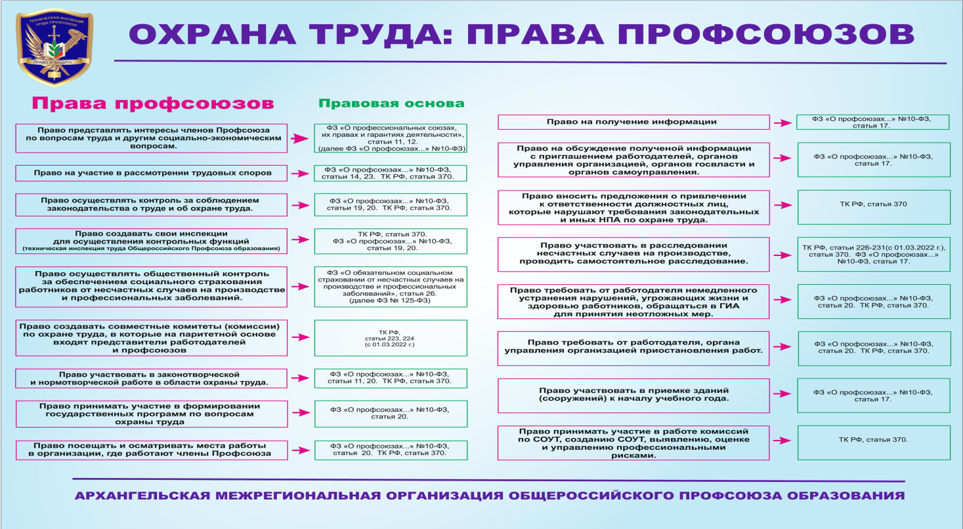

Slide 3
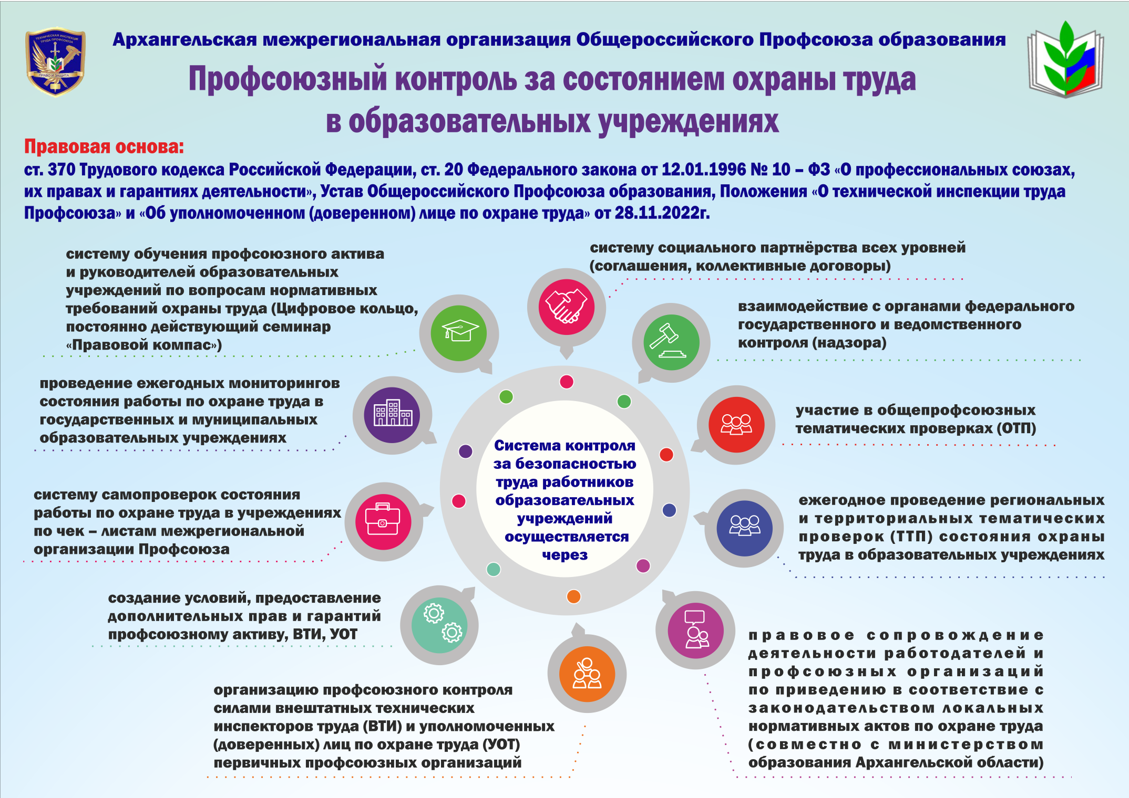

Slide 4
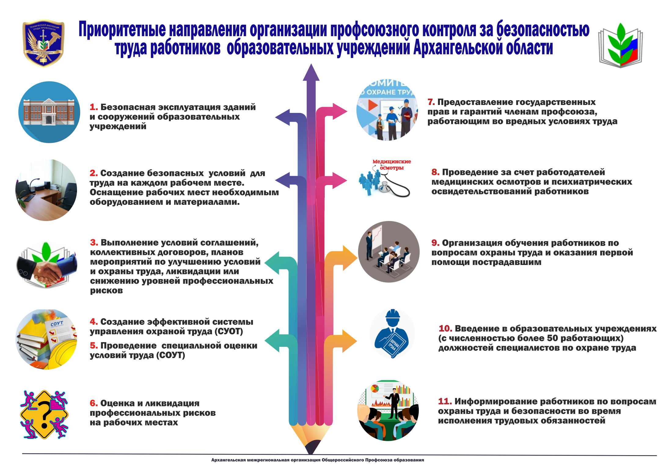

Slide 5

Работникам гарантировано
право на труд, в условиях отвечающих
требованиям безопасного труда
Работникам предоставлено право
на защиту своих прав ТИТ Профсоюза,
органами государственного
контроля и надзора
На мероприятия по охране
труда в ОУ израсходовано
более 280 млн. руб.
0
За год СОУТ проведена
на 8062 рабочих местах
Профсоюзом проведено
608 проверок ОУ по охране
труда, устранено 826
выявленных нарушений
И Т О Г
работы по созданию
безопасных условий
труда работников
за 2022 год
За работу во вредных условиях труда работникам предоставляется весь перечень дополнительных прав и гарантий
Профсоюз добился
введения должностей
специалистов по ОТ в 65% ОУ
с численностью работников
более 50 человек. (ст. 223 ТК РФ)
Сократилось до 16 количество несчастных случаев на производстве
За счет средств работодателя
работники проходят медосмотры,
ПО, обучение по охране труда
Всем работникам гарантировано
право на страхование от несчастных
случаев и профессиональных заболеваний

Slide 6
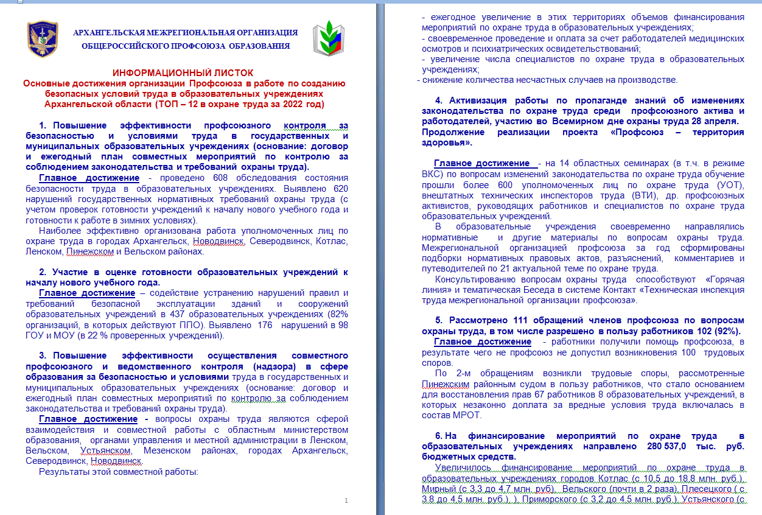

Slide 7
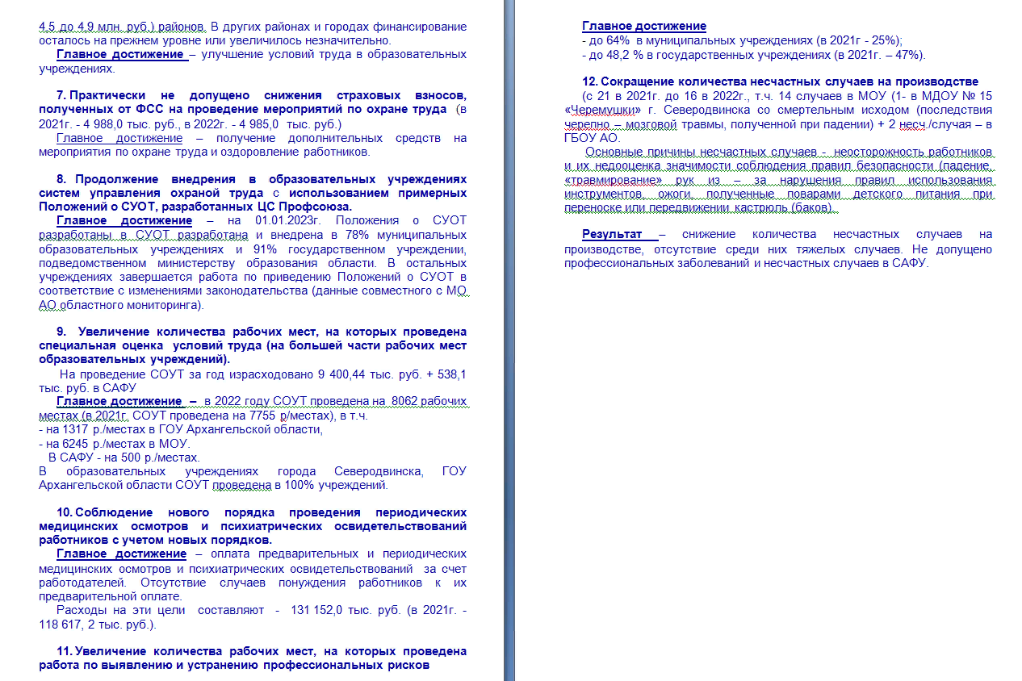

Slide 8
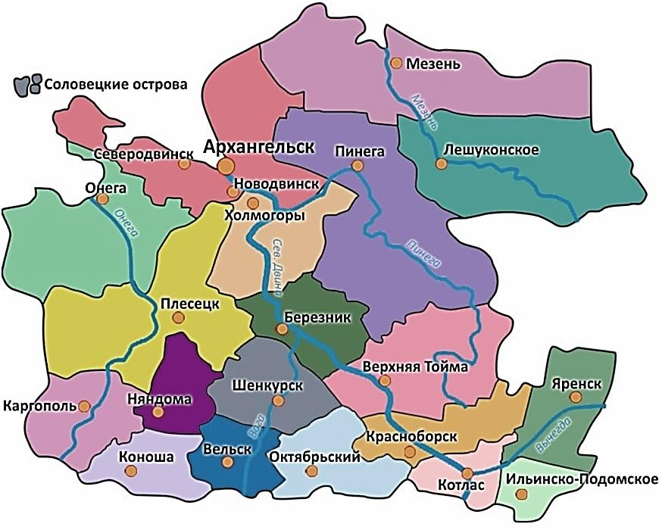

Slide 9
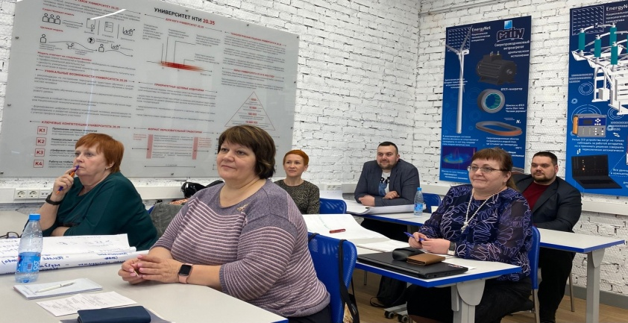
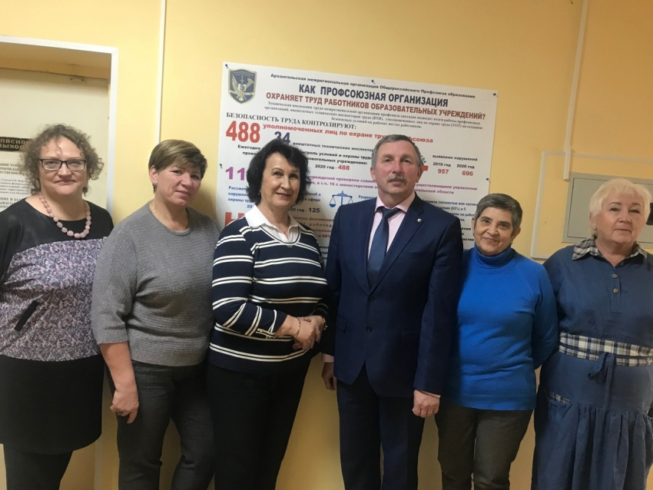
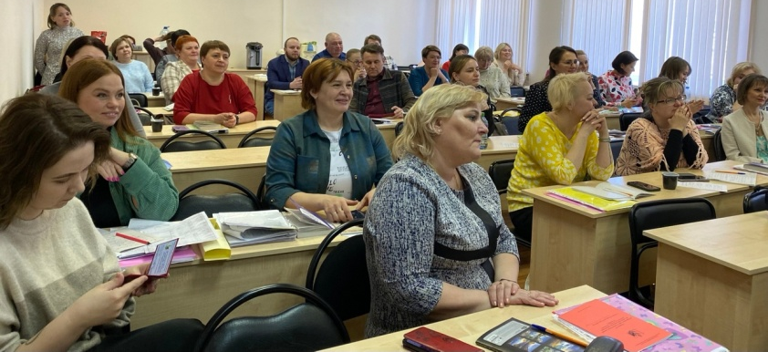
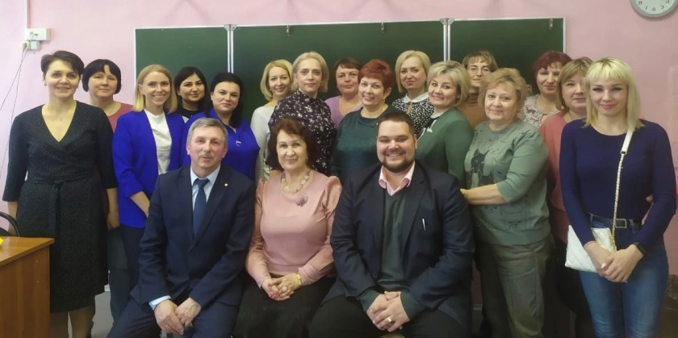
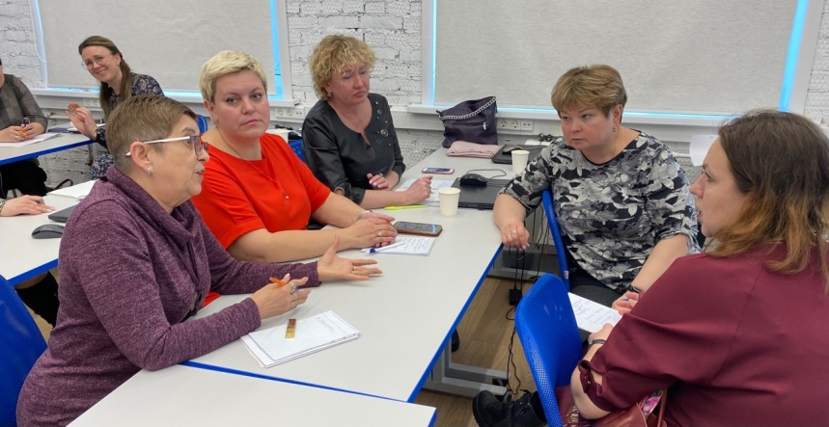

Slide 10

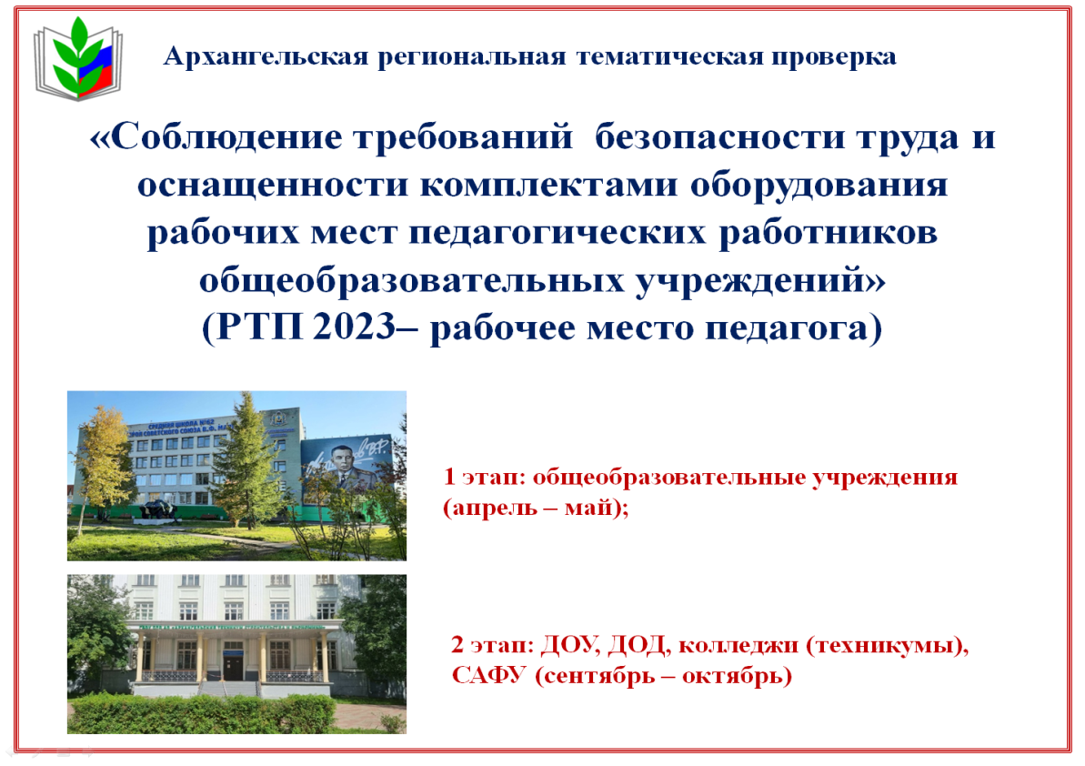
Проведение ежегодных тематических проверок (ОТП, РТП, МТП) по охране труда – это эффективная форма пропаганды знаний правил охраны труда и безопасности с использованием чек – листов, подготовленных ТИТ
Проверке предшествовал онлайн – мониторинг, проведенный в 2021г. по инициативе ТИТ в 2021г. по изучению вопроса «О количестве автоматизированных рабочих мест, оснащенных комплектом оборудования для ВКС и других форм дистанционного и электронного обучения» и работа МОП с администрацией области и МО АО.
(итог: комплектами оборудования для проведения дистанционного обучения обеспечены только 3464 рабочих мест (40% от общего количества)
В 1 – м этапе проверено 740 рабочих места учителей из 66 школ.
Выявлено 204 нарушения требований безопасности и оснащенности, необходимым оборудованием, предусмотренным пр. Минпроса России № 804 от 27.10.2022г. (на 28%)

Slide 11

Активизации пропагандистской работы способствует участие профсоюзных организаций в Годах охраны труда, объявляемых в области каждые 2 года Минтрудом области, ГИТ АО, ФПАО, объединением работодателей АО (по специальному плану, утвержденному президиумом)

Slide 12





Всемирный день охраны труда – 28 апреля: проведение смотров, конкурсов, дней, декад, месячников охраны труда; выступления в различных средствах массовой информации о важности сохранения здоровья в период трудовой деятельности; изучение передового опыта работы; тематические встречи с представителями власти, работодателями и т.п.

Slide 13


Slide 14


Ежегодно проводится их обучение уполномоченных лиц по охране труда. Их знания по охране труда помогают в осуществлении контроля за безопасностью труда

Slide 15
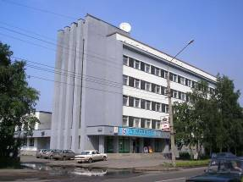



Архангельская межрегиональная организация
профессионального союза работников народного
образования и науки Российской Федерации
163000, г. Архангельск, пр. Ломоносова, 209
Благодарим за внимание!
Председатель
(8-8182)65-52-97
Заместитель
(8-8182)65-65-15
Бухгалтерия и
информационный
отдел
(88182)65-65-25
Факс: (88182)65-65-25
www.arhoblprof.ru
profobr29@mail.ru

